Slide 1
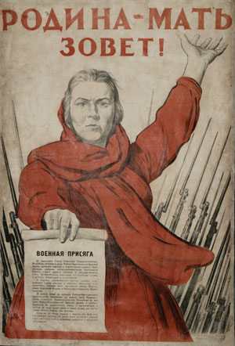
государственное бюджетное профессиональное образовательное учреждение
Самарской области
« Обшаровский государственный техникум им. В.И.Суркова»
Презентация к уроку
по учебному предмету «История» для 1 курса СПО
на тему «Вторая мировая война.
Великая Отечественная война»
Разработчик: Меренкова Оксана Юрьевна , преподаватель истории

Slide 2
Цель урока:
1. Дать определение понятию «Великая Отечественная война»
2. Называть основные этапы военных действий
3. Характеризовать военно-стратегический, морально- политический, международные аспекты основных этапов войны.
4. Характеризовать героизм советских людей в годы войны
Задачи:
образовательная: Повторить, обобщить, систематизировать знания о Великой Отечественной войне.
развивающая: развивать умение анализировать, сравнивать, логически размышлять на основе сохранившихся документов, воспоминаний современников. Сформировать умение разрешать поставленные задачи, строить аналоги.
воспитательная: - Сформировать понятие патриотизма, уважения к Родине, чувства гордости за свое историческое прошлое. Понять, что отступление армии, горечь потерь, накал боев, ярко определили общечеловеческие качества, патриотизм событий. Определить роль народа, военачальников как мужественных патриотов.

Slide 3
План урока
Организационный момент
Постановка целей и задач Проверка домашнего задания
Подготовка к восприятию нового материала.
Изучение новой темы.
Причины и характер войны.
Ход войны.
А) Повод к войне и её начало.
Б) Основные этапы, главные битвы.
В) Окончание войны: условия мира либо перемирия.
Причины определённого результата войны.
Закрепление : заполнение кластера, составление синквейна
Подведение итогов, выставление оценок.
Домашнее задание

Slide 4
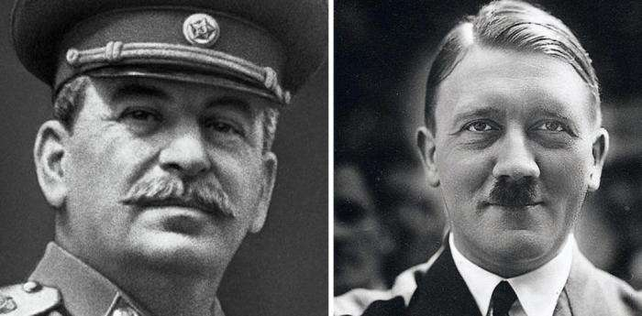
Причины войны
Стремление Германии завоевать жизненное пространство
Стремление взять реванш за поражение в первой мировой войне (недовольство Версальско-Вашингтонской системой)
Передел сфер влияния и авторитета в мировой политике ведущих
держав
Просчеты советского руководства

Slide 5
Периодизация Второй мировой войны
Период и временные рамки | События
Первый период (1 сентября 1939 г.-22 июня 1941 г) | От нападения на Польшу до начала Великой Отечественной войны
Второй период (22 июня 1941 г. – ноябрь 1942 г.) | Оборонительные сражения Красной Армии, разгром немцев под Москвой, провал плана «молниеносной войны»
Третий период (ноябрь 1942 г. – декабрь 1943 г) | Сталинградская и Курская битвы, коренной перелом в ходе войны.
Четвертый период (январь 1943 г. – 9 мая 1945 г.) | Разгром фашистской Германии, окончание Великой Отечественной войны
Пятый период (май - 2 сентября 1945 г.) | Капитуляция Японии, окончание Второй мировой войны

Slide 6
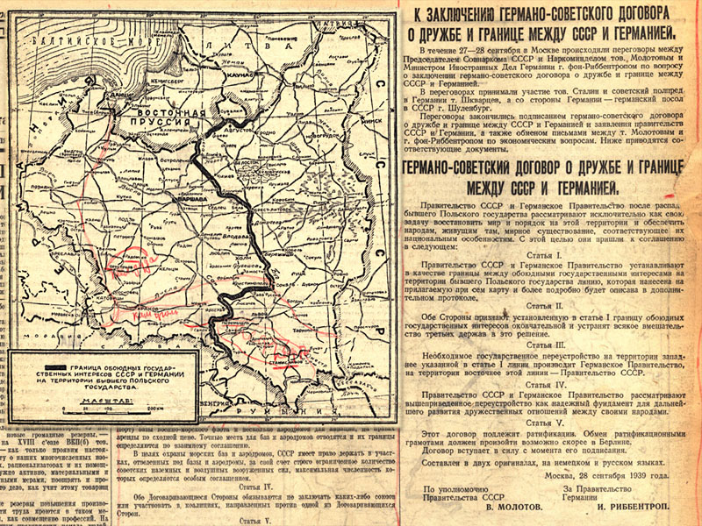

Slide 7

Планы немецкого командования
План «Барбаросса»
Наступление немцев в трех направлениях:
- «Север» - Прибалтика, Ленинград
- «Центр» – Минск, Смоленск, Москва
- «Юг» – Киев, Донбасс, Крым
План «Ост»

Slide 8
Причины неудач Красной Армии в начальный период войны
неожиданное вторжение и численное превосходство противника
армия не была приведена в боевую готовность
просчеты в определении времени нападения
ошибки в мероприятиях по отражению ударов
недостаточная подготовка командиров, репрессии в армии

Slide 9
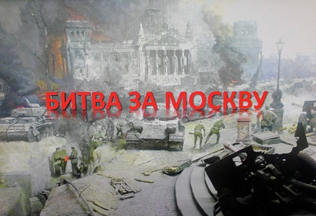
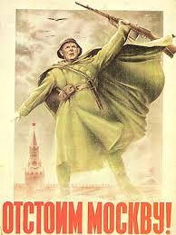
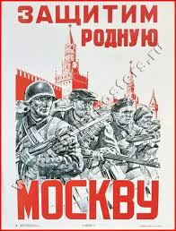
30 .09.1941 – 20.04.1942 гг.
операция «Тайфун»

Slide 10
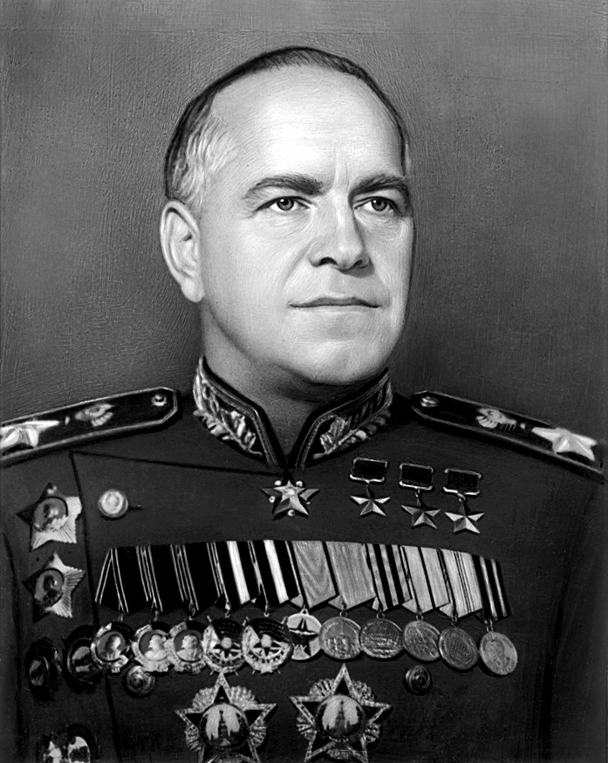
Значение победы:
Срыв блицкрига
Первое крупное поражение Германии во Второй мировой войне
Первая победа, способствовавшая укреплению морально-психологического настроя советских людей
Маршал Георгий Константинович Жуков

Slide 11
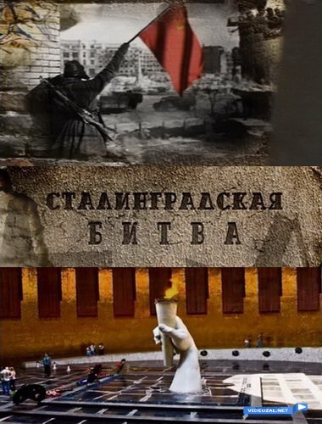
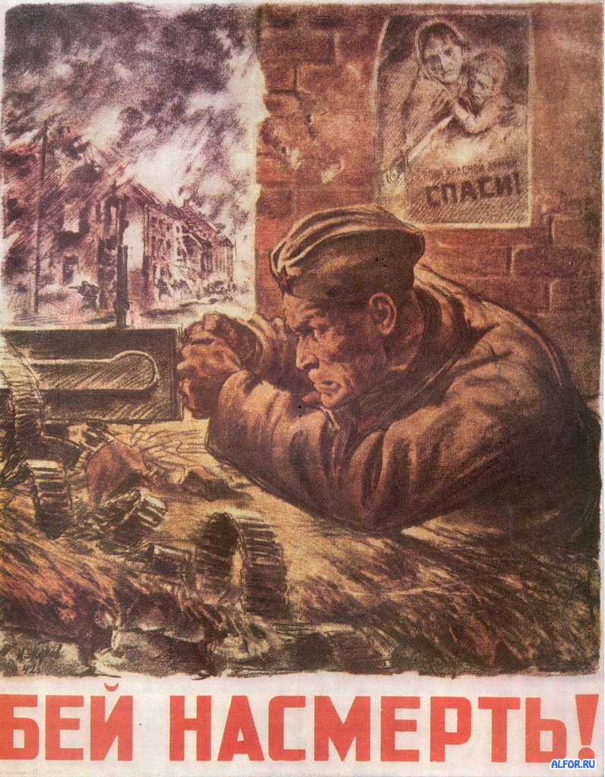
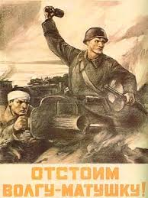
17 .07.1942 - 02 .02 1943 гг.
операция «Ура́н»

Slide 12
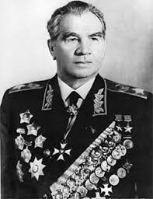
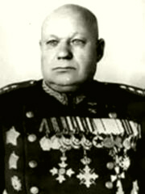
Значение Сталинградской битвы
Окружены 22 немецких дивизии (330 тыс. чел.) в районе г. Калач
Ликвидация окруженной группировки под Сталинградом
Генерал Василий Иванович Чуйков
Генерал Михаил Степанович Шумилов.

Slide 13
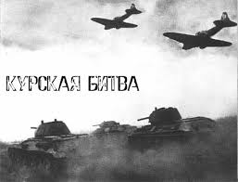
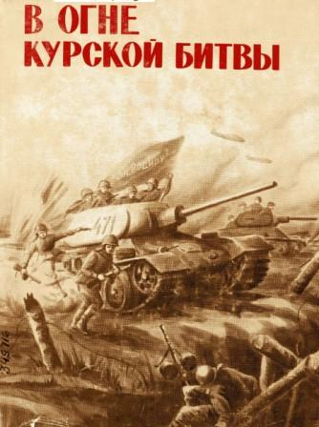
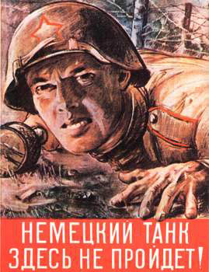
5 .07. – 23 .08.1943 г.

Slide 14
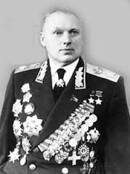
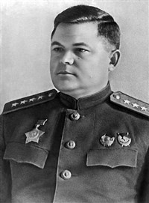
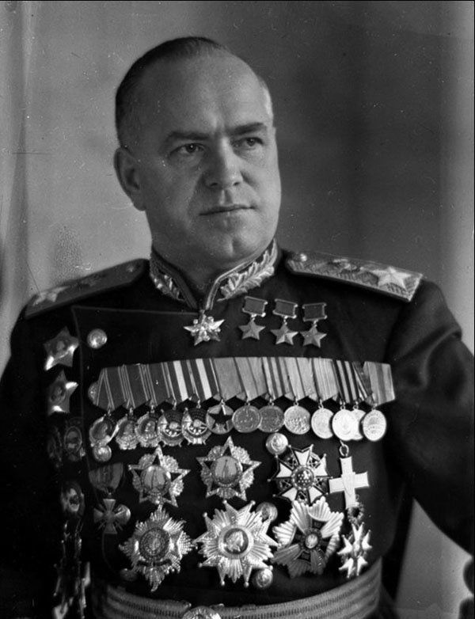
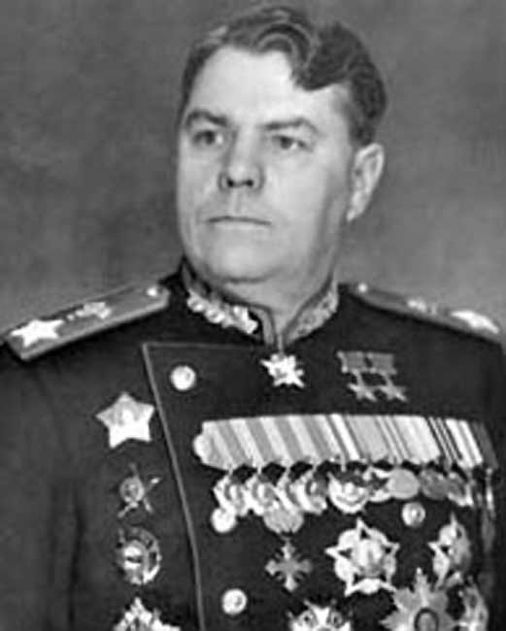
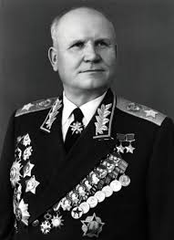
Значение Курской битвы
Крупнейшее танковое сражение Второй мировой войны под Прохоровкой (1200)
Освобождение г.Орла и г. Белгорода. Первый салют в Москве
Освобождение г. Харькова
К. К.Рокоссовский
Н.Ф.Ватутин
Г. К. Жуков
А.М. Василевский
И. С. Конев

Slide 15

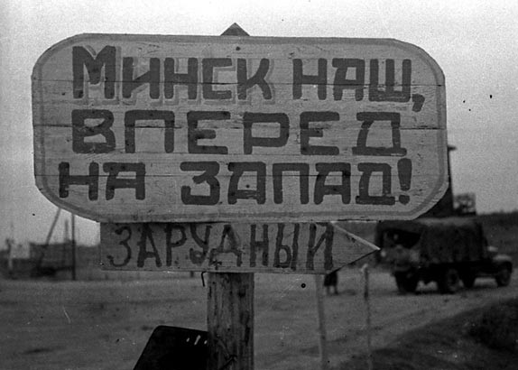
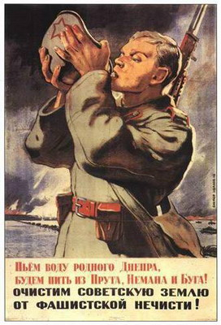
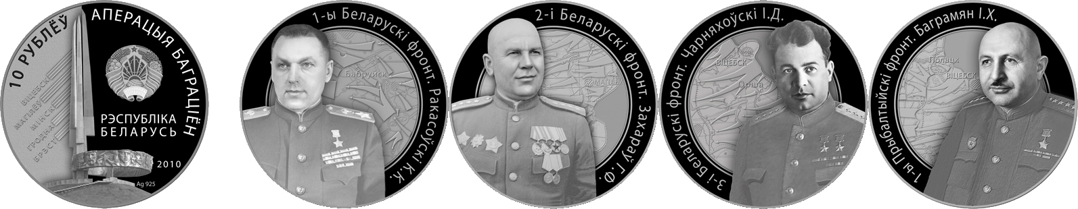
Белорусская операция
(23 июня - 29 августа 1944 г.)

Slide 16
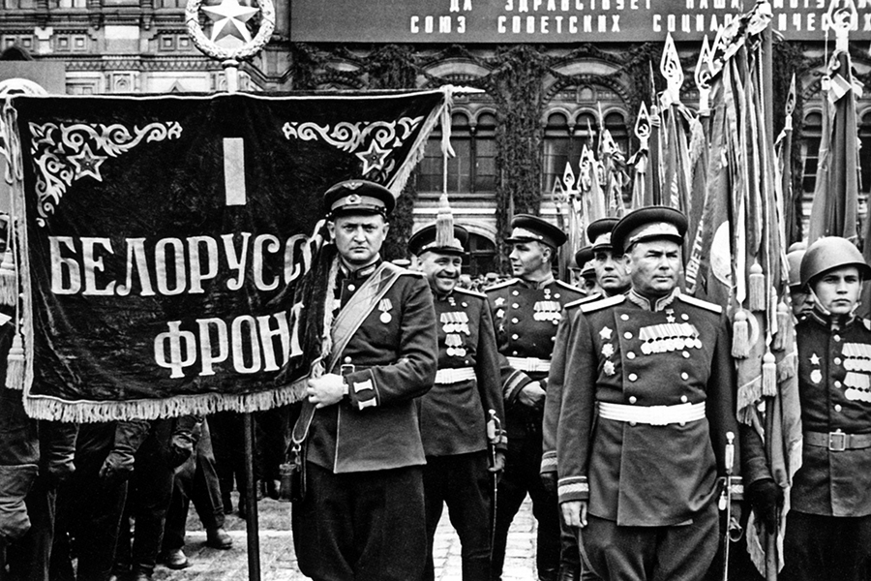

Slide 17
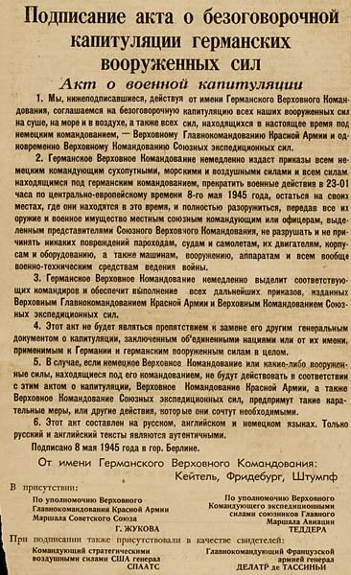

с 16 апреля по 8 мая 1945 г.

Slide 18
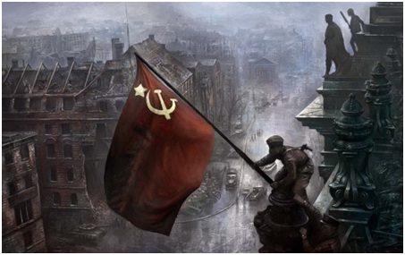
30 апреля над Рейхстагом взвилось знамя Победы

Slide 19
Итоги войны
Победа над фашизмом
Страны фашистского блока - Германия, Италия, Япония- и их союзники
потерпели военное и политическое поражение;
Общие потери населения для СССР- 27 млн человек, из них потери армии- более 10 млн.
Экономика СССР была подорвана, многое нужно восстанавливать;
СССР превратился в сверхдержаву, резко возросло его политическое влияние на мировой арене, стал одним из самых крупных и влиятельных государств, наравне с США и Великобританией.

Slide 20
Заполните кластер
Кластер
Причины войны
Тема:
Вторая мировая война
и ВОВ
Планы
Периоды
Страны участницы
Итоги

Slide 21
Составьте синквейн по теме ВОВ
Синквейн — это стихотворение из пяти строк:
– Первая строка-1 существительное (тема синквейна, понятие);
– Вторая строка-2 прилагательных (описание этого понятия);
– Третья строка-3 глагола (описание действия, характерного для этого понятия);
– Четвёртая строка- законченное высказывание, выражающее отношение автора синквейна к понятию);
– Пятая строка — 1 слово, синоним, повторяющий суть понятия.

Slide 22
Рефлексия «Как я усвоил материал?»
Примечание: выбери вариант ответа и поставь любой знак.
Получил прочные знания, усвоил весь материал | Усвоил новый материал частично | Мало что понял, надо ещё поработать
Домашнее задание: учебник Истрия В.В.Артемов, Ю.Н. Лубченков
параграф 92-94, составить сообщение «Оккупационный режим,
партизанское движение в годы войны»

Slide 23
Используемые источники
Артемов В.В., Лубченков Ю.Н. История: в 2 ч.: учебник для студентовпрофессиональных образовательных организаций, осваивающих профессии испециальности СПО. – М., 2017
www. world-war2. chat. ru (Вторая Мировая война в русском Интернете).
Фото и картинки взяты из сети интернет

